Slide 1
Technonia_I_app
App UI Design
Yeonwoo Sung

Slide 2

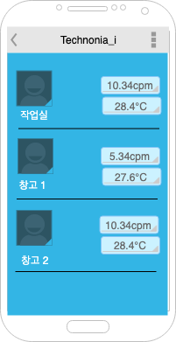
Profile Screen

Slide 3
이미지를 누르면 "Device Screen"으로 이동
위쪽의 버튼을 누르면 "Raioactive Ray Graph Screen"으로 이동
아래쪽의 버튼을 누르면 "Temperature Graph Screen"으로 이동
스크린 상단에 현재는 Action Bar가 있는데, 추후에 간단한 로고와 로그아웃 버튼으로 교체하였으면 함.

Slide 4
Device Screen

